Slide 1
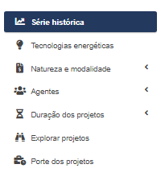
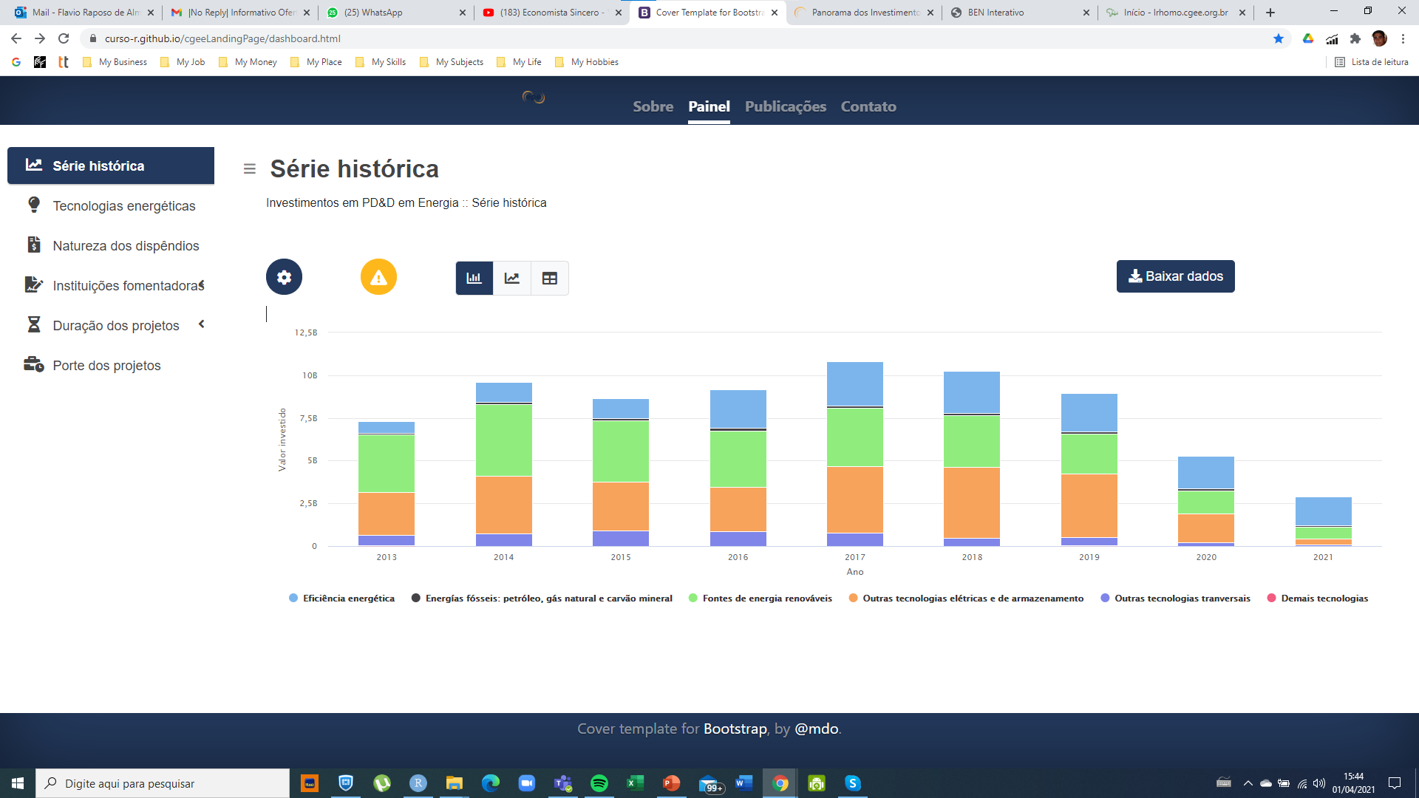


Nomes diferentes das duas primeiras opções do menu.
“Tecnologias” é um atributo dos projetos, da forma como estava parecei que estava inerente apenas ao segundo item e não ao primeiro também. No entanto as duas forma são apenas visualizações da mesma coisa
Sai esse caminho aqui, conforme acordado antes em reunião
Menu original
Evolução dos investimentos
Botão adicional para visualizar o gráfico Sankey
Chegar esse botão para a direita...
A régua de tempo vem para fora do botão azul...
Distribuição dos investimentos
Instituições fomentadoras
Perfil dos projetos
Colocar esse botão lá no canto da direita
Botões podem ficar mais para a esquerda...
O botão fica aqui!
Juntar duas opções de menu em apenas uma + mudar o ícone para dar ideia de perfil de projetos

Slide 2
Nomes diferentes das duas primeiras opções do menu.
“Tecnologias” é um atributo dos projetos, da forma como estava parecei que estava inerente apenas ao segundo item e não ao primeiro também. No entanto as duas forma são apenas visualizações da mesma coisa
Sai esse caminho aqui, conforme acordado antes em reunião
Evolução dos investimentos
Botão adicional para visualizar o gráfico Sankey
Chegar esse botão para a direita...
A régua de tempo vem para fora do botão azul...
Distribuição dos investimentos
Instituições fomentadoras
Perfil dos projetos
Colocar esse botão lá no canto da direita
Botões podem ficar mais para a esquerda...
O botão fica aqui!
Juntar duas opções de menu em apenas uma + mudar o ícone para dar ideia de perfil de projetos

Slide 3



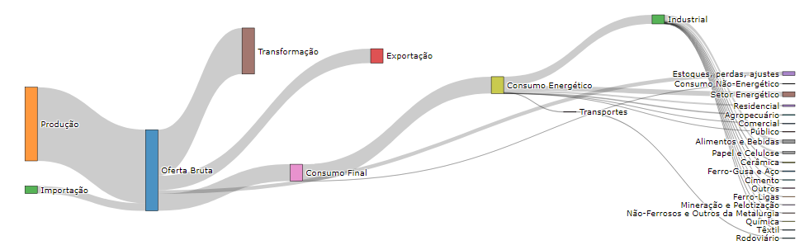
Quando estou no Sankey, o gráfico default é o do último ano, porém o usuário pode selecionar o ano que quiser...
O dado é a fotografia do ano e não o valor acumulado
Selecionando o gráfico Sankey, aparece o botão de play e a régua de tempo muda
Evolução dos investimentos
Evolução dos Investimentos
Mudar a régua com ano corrente aparecendo em cima da bolinha que percorre a régua
Distribuição dos investimentos
Instituições fomentadoras
Perfil dos projetos
Botão de play só aparece quando seleciono o Sankey. Quando clico play ele percorre os Sankeys desde o primeiro ano da série

Slide 4



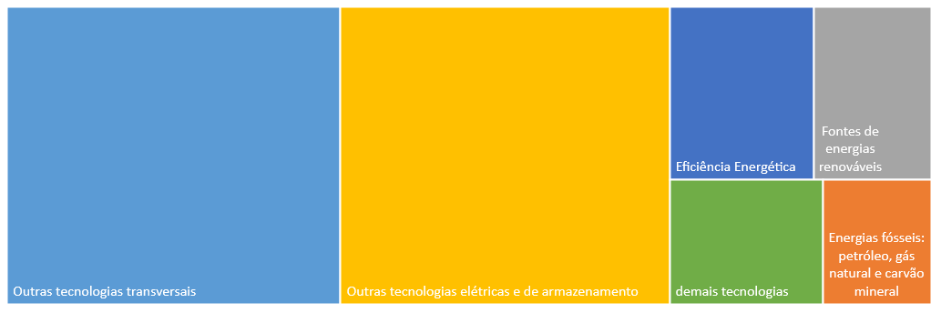
Selecionando o período aqui os valores mostram os valores acumulados para o período. Colocando as bolinhas superpostas, daí os valores representam apenas o ano selecionado
Distribuição dos Investimentos
Evolução dos investimentos
Opção pelo gráfico de árvore
Distribuição dos investimentos
Distribuição dos investimentos
Opção de visualização em tabela
Instituições fomentadoras
Perfil dos projetos
Opção pelo gráfico de colunas
Eficiência Energética
Valor Investido: R$1,2 bilhão
Período: 2013 a 2021
No filtro haverá a lista de possibilidades de visualização. Retirar a visualização de “%PIB” quando o gráfico Sankey estiver selecionado
Inserir possibilidade de clicar em uma tecnologia específica e reproduzir o gráfico para categoria 2 desta tecnologia
O tooltip mostra a informação completa do que contém na área do gráfico

Slide 5
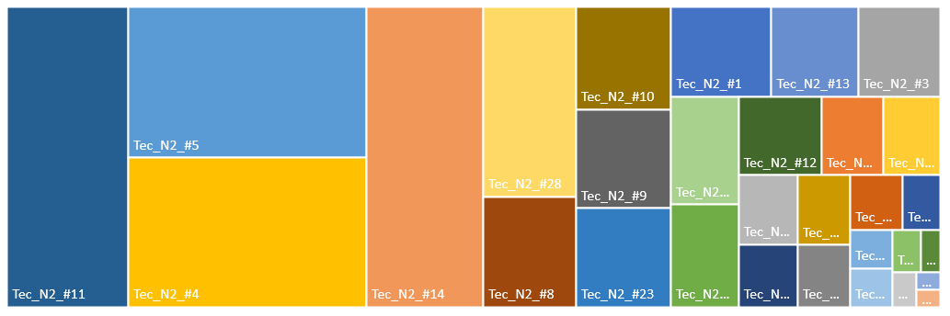
Distribuição dos Investimentos
Evolução dos investimentos
Opção pelo gráfico de árvore
Distribuição dos investimentos
Distribuição dos investimentos
Opção de visualização em tabela
O tooltip mostra a informação completa do que contém na área do gráfico
Instituições fomentadoras
Perfil dos projetos
Opção pelo gráfico de colunas
No filtro haverá a lista de possibilidades de visualização. Retirar a visualização de “%PIB” quando o gráfico Sankey estiver selecionado
Tecnologia de Nível 2 #5
Valor Investido: R$1,2 bilhão
Período: 2013 a 2021

Slide 6
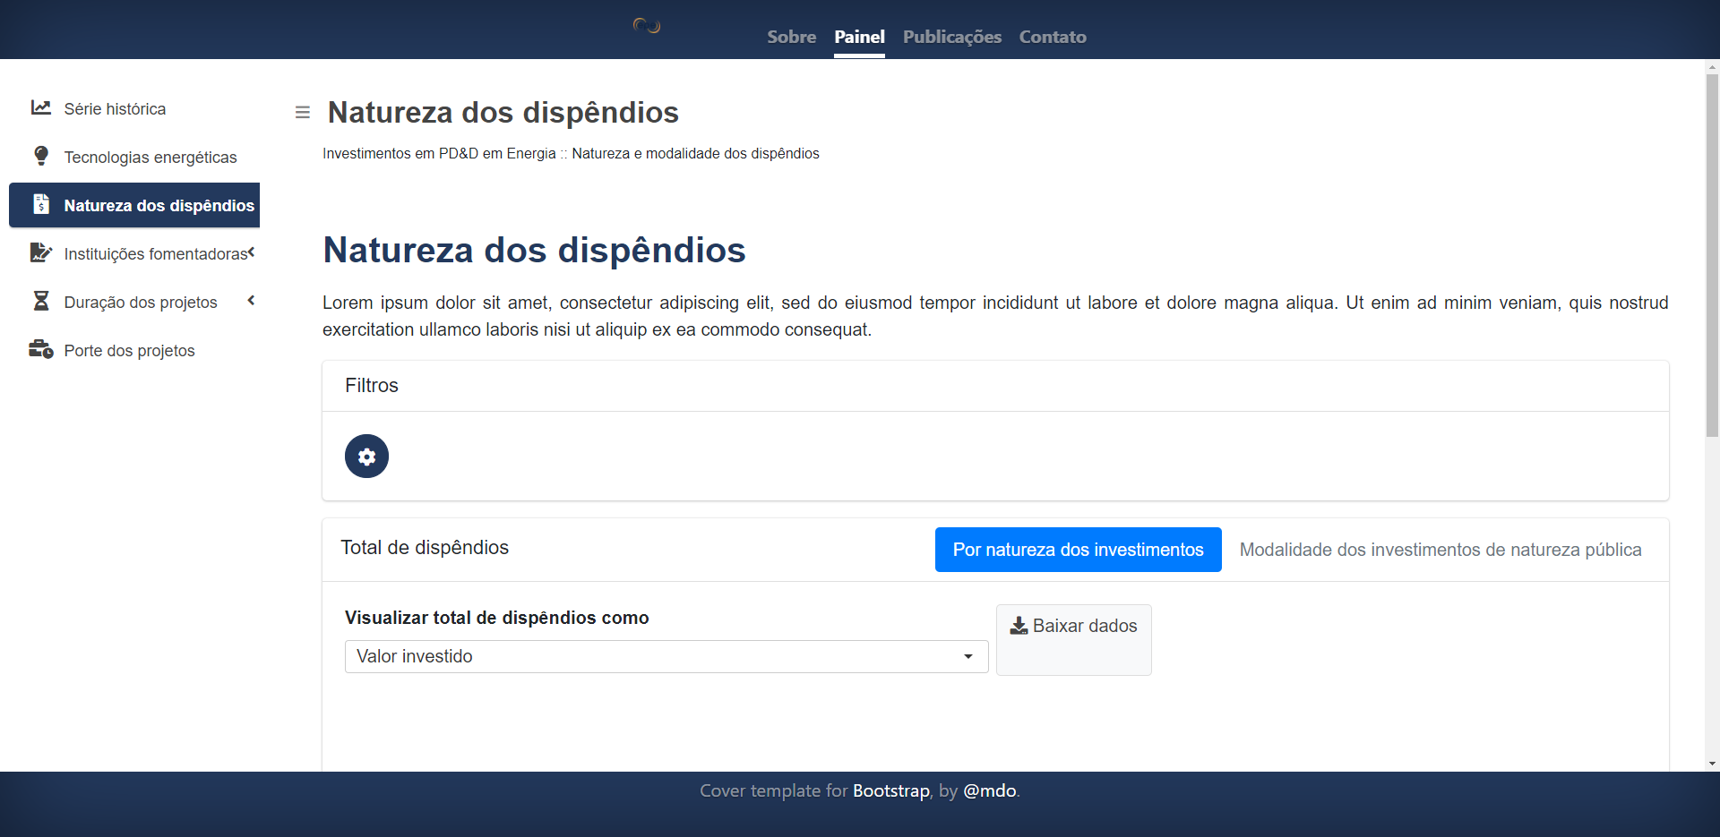
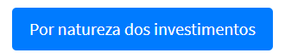
Além de filtrar as tecnologias é necessário aparecer também as formas de visualização dos dados: Valor Investido, % do PIB etc
Clicando nesta opção, a rosca representará só os investimentos públicos separados em reembolsável, não reembolsável e não informado. Os demais gráficos permanecem, com este filtro.
Selecionando “Por natureza dos investimentos” vemos os dados divididos entre “Público” e “Publicamente orientado”
Evolução dos investimentos
Distribuição dos investimentos
Modalidade dos investimentos de natureza pública
Instituições fomentadoras
Tooltip explicando o que é o investimento público e o valor que ele representa (acumulado dos anos selecionados pelo usuário)
Mostramos aqui a evolução do valor das duas naturezas de dispêndio ao longo do tempo
Perfil dos projetos
30%
Tooltip explicando o que é o investimento publicamente orientado e o valor que ele representa (acumulado dos anos selecionados pelo usuário)
70%
O valor apresentado no gráfico de rosca é o equivalente acumulado dos anos selecionados na régua, idem para o gráfico de barras ao lado
Público
Publicamente orientado

Slide 7
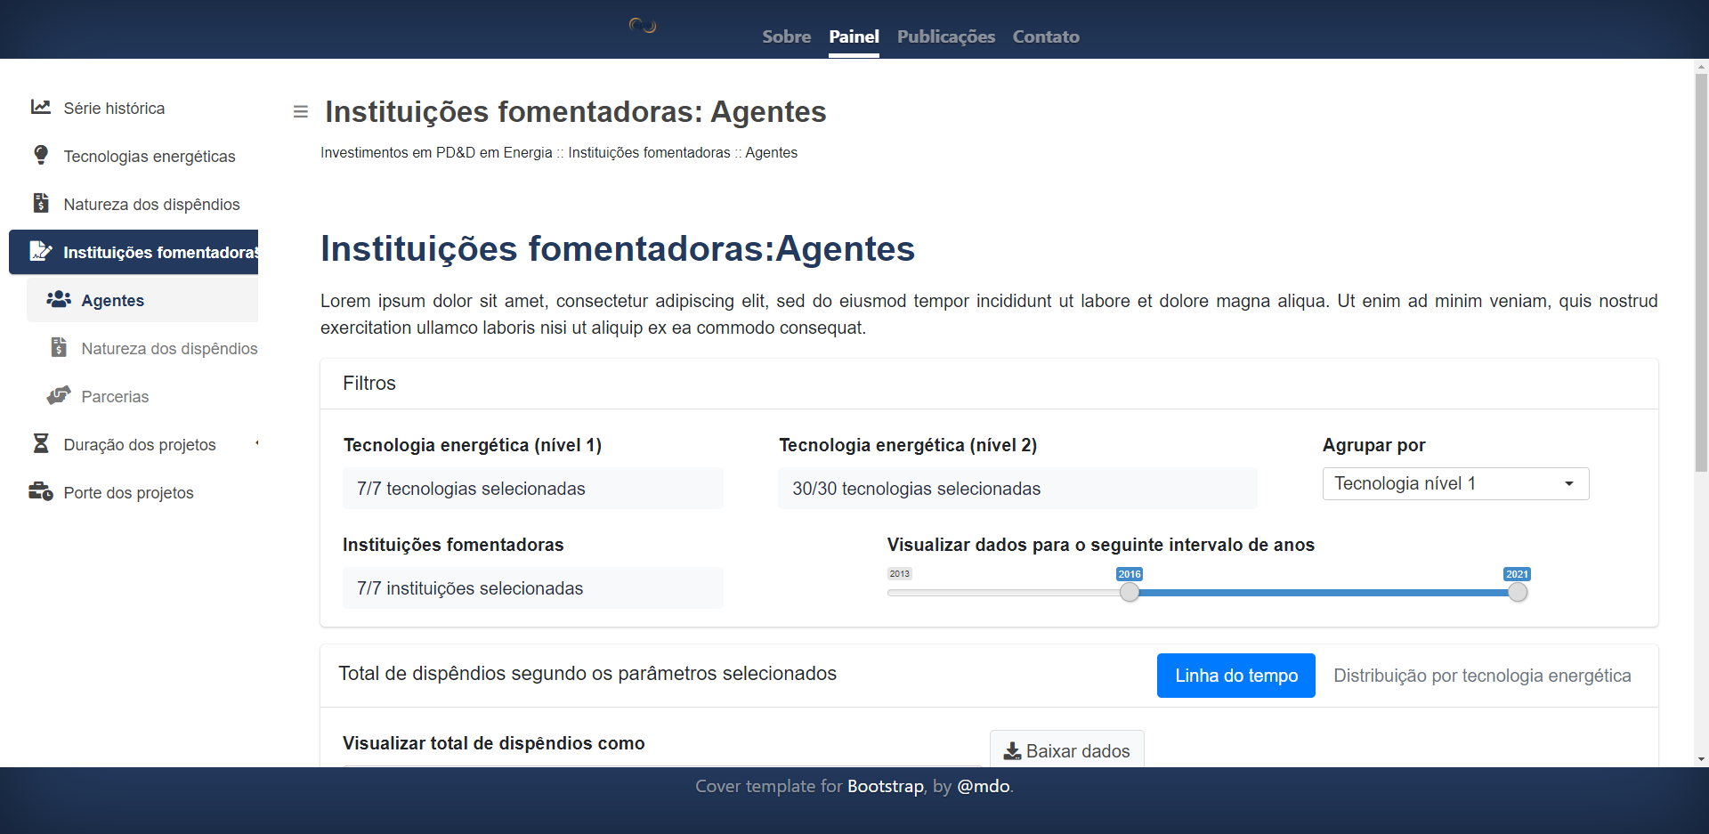
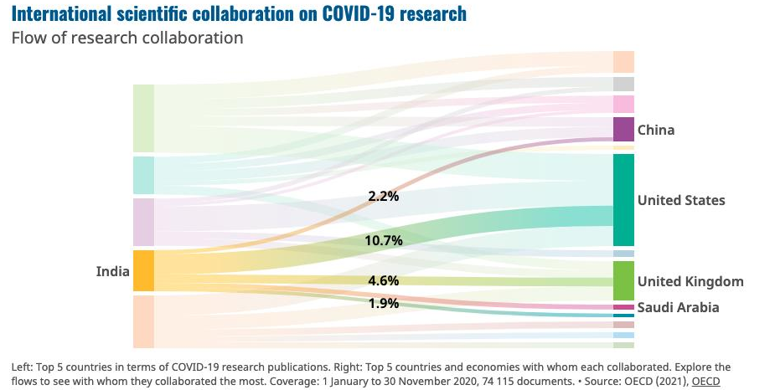

Evolução dos investimentos
Distribuição dos investimentos
Usuário seleciona aqui se quer ver a relação das instituições com tecnologias nível 1 ou 2
Não faz sentido filtros de tipo de gráfico, pois aqui só aparece gráfico Sankey, por isso está sem os botões nessa página
Instituições fomentadoras
Ao selecionar o período na régua, o usuário visualiza os dados acumulados ao longo dos anos. Nesse caso aqui de 2013 a 2021
Tecnologia_N1_#1
Tecnologia_N1_#2
Tecnologia_N1_#3
BNDES
Tecnologia_N1_#4
Tecnologia_N1_#5
ANEEL
Tecnologia_N1_#6
ANP
Tecnologia_N1_#7
FINEP
Tecnologia_N1_#8
Tecnologia_N1_#9
FNDCT
Exemplo hipotético do caso de distribuição de investimentos das instituições para as tecnologias de nível 1
Lista de tecnologias de nível 1
Tecnologia_N1_#10
Tecnologia_N1_#11
Tecnologia_N1_#12
Tecnologia_N1_#13

Slide 8
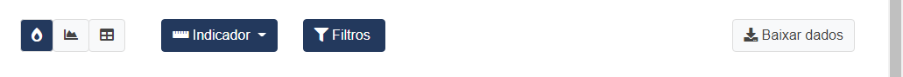




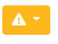






Evolução dos investimentos
Perfil dos Projetos
O eixo X poderá ser duração ou valor (porte) na data de assinatura do projeto. Sugerimos puxar este filtro (duração ou porte) para fora
Distribuição dos investimentos
$$Eixo x$$
$$Eixo y$$
$$Tecnologia$$
$$Instituição$$
Instituições fomentadoras
Seleção: Valores médios de Valor vs. Duração de projetos por tipo de tecnologia
Perfil dos projetos
Valor típico de projeto por categoria tecnológica
Tecnologia 1
Tecnologia 2
Tecnologia 3
...
Tecnologia
Aqui pode aparecer a figura para todas as tecnologias de categoria 1 . Se o cara clicar em 1 tecnologia específica, aparece a desagregação de mesma em categoria 2.
$$Duração$$

Slide 9
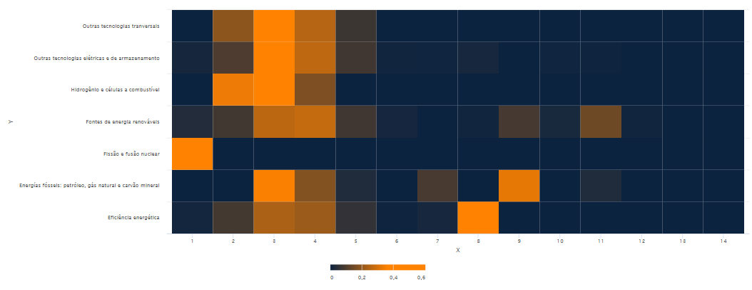
Da versão atualizada da Plataforma
Evolução dos investimentos
Perfil dos Projetos
O eixo X poderá ser duração ou valor (porte) na data de assinatura do projeto. Sugerimos puxar este filtro (duração ou porte) para fora
Distribuição dos investimentos
$$Eixo x$$
$$Eixo y$$
$$Tecnologia$$
$$Instituição$$
Instituições fomentadoras
Seleção: Valores médios de Valor vs. Duração de projetos por tipo de tecnologia
Perfil dos projetos
Valor típico de projeto por categoria tecnológica
Tecnologia 1
Tecnologia 2
Tecnologia 3
...
Tecnologia
Aqui pode aparecer a figura para todas as tecnologias de categoria 1 . Se o cara clicar em 1 tecnologia específica, aparece a desagregação de mesma em categoria 2.
$$Duração$$

Slide 10
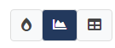
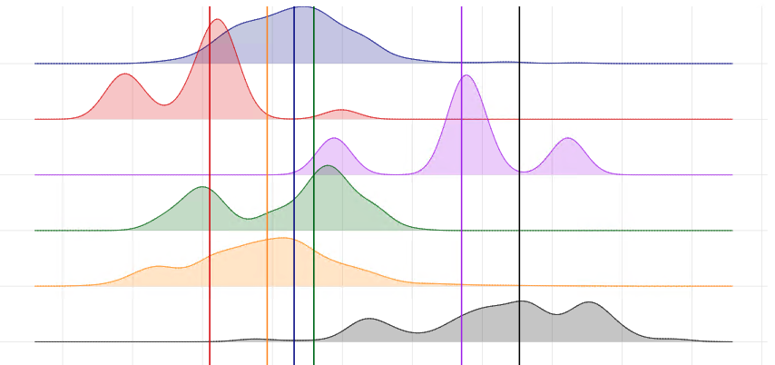

Evolução dos investimentos
Perfil dos Projetos
O eixo X poderá ser duração ou valor (porte) na data de assinatura do projeto. . Sugerimos puxar este filtro (duração ou porte) para fora
Distribuição dos investimentos
Instituições fomentadoras
Perfil dos projetos
Duração de projeto por categoria tecnológica
Tecnologia 1
Tecnologia 2
Tecnologia 3
Tecnologia 4
Tecnologia 5
Aqui pode aparecer a figura para todas as tecnologias de categoria 1 . Se o cara clicar em 1 tecnologia específica, aparece a desagregação de mesma em categoria 2.
Tecnologia 6
Meses ->
$Duração$ ou porte (valor na data de assinatura)

Slide 11
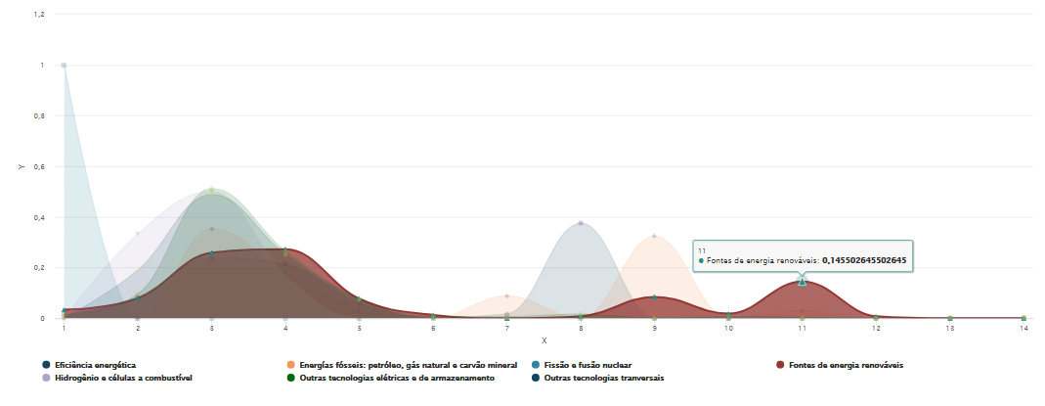
Da versão atualizada da Plataforma
Evolução dos investimentos
Perfil dos Projetos
O eixo X poderá ser duração ou valor (porte) na data de assinatura do projeto. Sugerimos puxar este filtro (duração ou porte) para fora
Distribuição dos investimentos
Instituições fomentadoras
Perfil dos projetos
Duração de projeto por categoria tecnológica
Tecnologia 1
Tecnologia 2
Tecnologia 3
Tecnologia 4
Tecnologia 5
Tecnologia 6
Meses ->

Slide 12

Versão 1 – em discussão
No caso do filtro não ser selecionado, podemos visualizar os itens da lista e selecionar aqueles que quisermos. Daí aqui podemos escolher uma ou duas instituições
Definição do que vai no eixo Y DURAÇÃO ou VALOR
Definição do que vai no Eixo x DURAÇÃO ou DATA DE ASSINATURA
Valor mínimo
Valor médio
Valor máximo
Box plot
Evolução dos investimentos
Perfil dos Projetos
Distribuição dos investimentos
$$Eixo x$$
$$Eixo y$$
$$Tecnologia$$
$$Instituição$$
ANP 
ANEEL
BNDES
FINEP
FNDTC
Instituições fomentadoras
Seleção: Valores médios de Valor vs. Duração de projetos por tipo de tecnologia
Se o filtro é selecionado, FICA CONGELADO, significa que todos os elementos da lista de Tecnologia vão ser usados no gráfico e mapeados nas cores da legenda. Ou seja, vai haver uma nuvem de pontos de cada tipo de tecnologia, uma em cada cor
Perfil dos projetos
Como selecionamos apenas uma instituição, só aparece um gráfico, se colocássemos duas instituições, teríamos 2 gráficos e por aí em diante...
A Seleção mostra o resumo das opções que foram feitas pelo usuário e que deram origem a essa visualização
As combinações possíveis são:
Duração vs. Valor
Duração por Data assinatura
Valor por data de assinatura
Bloquear a opção de Eixo X = duração e Eixo Y = Duração
Duração ou Valor
Tecnologia Nível 1 #1
Tecnologia Nível 1 #2
Temos projetos de Tecnologia Nível 1 #2 de maior valor médio e menor duração
A legenda apresenta todas as tecnologias de Nível 1... Cada tecnologia mapeada por uma cor, pois o filtro Tecnologia foi selecionado como filtro principal
$$Duração ou Data de Assinatura$$

Slide 13

Nesta versão as opções já viriam mais “mastigadas pro usuário”. São elas:
Duração vs. Valor
Duração por Data assinatura
Valor por data de assinatura
Versão 2 – em discussão
No caso do filtro não ser selecionado, podemos visualizar os itens da lista e selecionar aqueles que quisermos. Daí aqui podemos escolher uma ou duas instituições
Valor mínimo
Valor médio
Valor máximo
Box plot
Como a opção de gráfico já terá sido selecionada, talvez este resumo da seleção abaixo não precise aparecer
Evolução dos investimentos
Perfil dos Projetos
Distribuição dos investimentos
$$Opções de gráfico$$
$$Tecnologia$$
$$Instituição$$
ANP 
ANEEL
BNDES
FINEP
FNDTC
Instituições fomentadoras
Seleção: Valores médios de Valor vs. Duração de projetos por tipo de tecnologia
Se o filtro é selecionado, FICA CONGELADO, significa que todos os elementos da lista de Tecnologia vão ser usados no gráfico e mapeados nas cores da legenda. Ou seja, vai haver uma nuvem de pontos de cada tipo de tecnologia, uma em cada cor
Perfil dos projetos
Como selecionamos apenas uma instituição, só aparece um gráfico, se colocássemos duas instituições, teríamos 2 gráficos e por aí em diante...
Duração ou Valor
Tecnologia Nível 1 #1
Tecnologia Nível 1 #2
Temos projetos de Tecnologia Nível 1 #2 de maior valor médio e menor duração
A legenda apresenta todas as tecnologias de Nível 1... Cada tecnologia mapeada por uma cor, pois o filtro Tecnologia foi selecionado como filtro principal
$$Duração ou Data de Assinatura$$

Slide 14
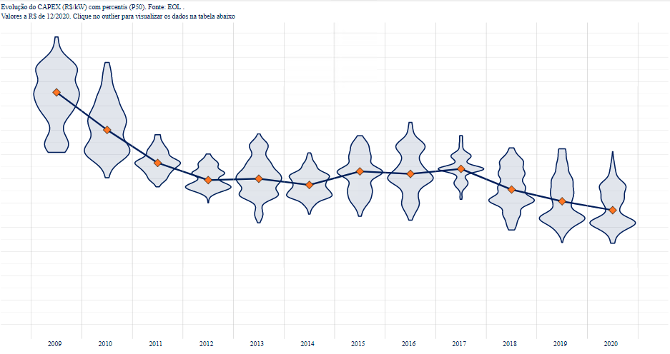
Ex: violino - Em discussão
Definição do que vai no eixo Y DURAÇÃO ou VALOR
Adaptar
Inserir opção de violino aqui?
Definição do que vai no Eixo x DURAÇÃO ou DATA DE ASSINATURA
Evolução dos investimentos
Perfil dos Projetos
Distribuição dos investimentos
$$Eixo x$$
$$Eixo y$$
$$Tecnologia$$
$$Instituição$$
ANP 
ANEEL
BNDES
FINEP
FNDTC
Instituições fomentadoras
Seleção: Categoria Tecnológica ou instituição financiadora.
Perfil dos projetos
Evolução dos dispêndios típicos por projeto
Valor por projeto
Tecnologia Nível 1 #1
Tecnologia Nível 1 #2
Valor médio por projeto nesta categoria tecnológica

